Slide 1




Slide 2


Trò chơi Tưới hoa

Slide 3






Mình tưới chậu hoa nào đây?
Đến bài mới

Slide 4
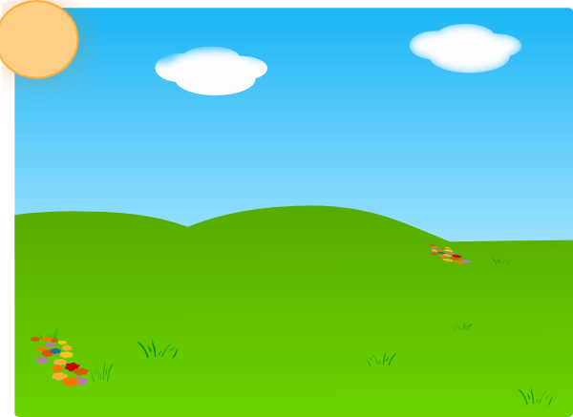
Buổi trước các em học bài gì?
Cảm ơn anh hà mã

Slide 5
Phật ý nghĩa là gì?
Không hài lòng

Slide 6
Vì sao hà mã đưa hai bạn qua sông?
Vì bạn cún nhờ anh hà mã lễ phép

Slide 7
Tại sao cô hươu bỏ đi?
Vì bạn dê nói lăng thô lỗ

Slide 8
Khi được người khác giúp đỡ thì ta nên nói gì?
Nói lời cảm ơn

Slide 9







Thứ … ngày … tháng … năm 2025

Slide 10




BÀI 20
TỪ CHÚ BỒ CÂU
ĐẾN IN-TƠ-NÉT
BÀI 20
Em có thể dùng cách nào để liên lạc với người thân ở xa?

Slide 11





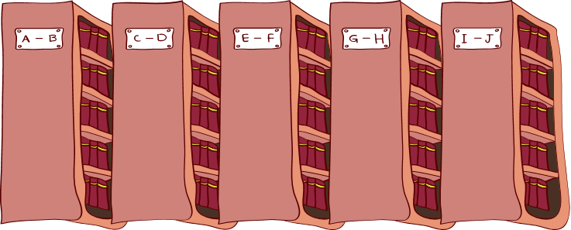





01
Happy Time

Slide 12




Đọc mẫu
MẮT DÕI
TAY
DÒ
TAI NGHE

Slide 13

ĐỌC MẪU
TỪ CHÚ BỒ CÂU ĐẾN IN-TƠ-NÉT
Ngoài trò chuyện trực tiếp, con người còn nghĩ ra rất nhiều cách để trao đổi với nhau khi ở xa.
Từ xa xưa, người ta đã biết huấn luyện bồ câu để đưa thư. Bồ câu nhớ đường rất tốt. Nó có thể bay qua một chặng đường dài hàng nghìn cây số để mang thư đến đúng nơi nhận.
Những người đi biển còn nghĩ ra cách bỏ thư vào trong những chiếc chai thủy tinh. Nhờ sóng biển, những chiếc chai này được đẩy vào đất liền. Có những bức thư vài chục năm sau mới được tìm thấy.
Ngày nay, việc trao đổi thông tin dễ dàng hơn rất nhiều. Bạn có thể viết thư, gọi điện cho người khác. Nhờ có in-tơ-nét, bạn cũng có thể nhìn thấy người nói chuyện với mình, dù hai người đang ở cách nhau rất xa.

Slide 14




ĐỌC NỐI TIẾP ĐOẠN
TỪ CHÚ BỒ CÂU ĐẾN IN-TƠ-NÉT
Ngoài trò chuyện trực tiếp, con người còn nghĩ ra rất nhiều cách để trao đổi với nhau khi ở xa.
Từ xa xưa, người ta đã biết huấn luyện bồ câu để đưa thư. Bồ câu nhớ đường rất tốt. Nó có thể bay qua một chặng đường dài hàng nghìn cây số để mang thư đến đúng nơi nhận.
Những người đi biển còn nghĩ ra cách bỏ thư vào trong những chiếc chai thủy tinh. Nhờ sóng biển, những chiếc chai này được đẩy vào đất liền. Có những bức thư vài chục năm sau mới được tìm thấy.
Ngày nay, việc trao đổi thông tin dễ dàng hơn rất nhiều. Bạn có thể viết thư, gọi điện cho người khác. Nhờ có in-tơ-nét, bạn cũng có thể nhìn thấy người nói chuyện với mình, dù hai người đang ở cách nhau rất xa.

Slide 15



Luyện đọc từ khó
huấn luyện
chặng đường
in-tơ-nét

Slide 16
ĐỌC
Một số câu văn dài
Nhờ có in-tơ-nét, bạn cũng có thể nhìn thấy người nói chuyện với mình, dù hai người đang ở cách nhau rất xa.

Slide 17
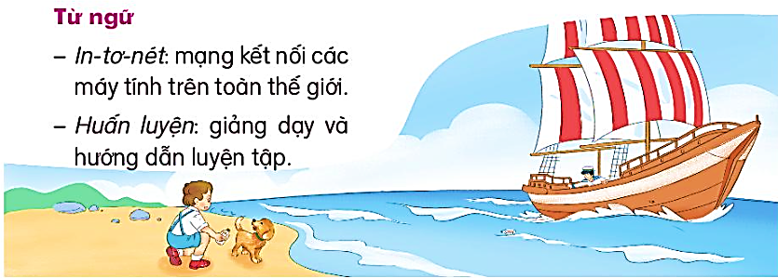
Từ ngữ
in-tơ-nét
: mạng kết nối các máy tính trên toàn thế giới.
huấn luyện
: giảng dạy và hướng dẫn luyện tập.

Slide 18


Luyện đọc nhóm
Yêu cầu
- Phân công đọc theo đoạn
- Tất cả thành viên đều đọc
- Giải nghĩa từ cùng nhau
Đồng hồ 4 phút

Slide 19
TỪ CHÚ BỒ CÂU ĐẾN IN-TƠ-NÉT
Ngoài trò chuyện trực tiếp, con người còn nghĩ ra rất nhiều cách để trao đổi với nhau khi ở xa.
Từ xa xưa, người ta đã biết huấn luyện bồ câu để đưa thư. Bồ câu nhớ đường rất tốt. Nó có thể bay qua một chặng đường dài hàng nghìn cây số để mang thư đến đúng nơi nhận.
Những người đi biển còn nghĩ ra cách bỏ thư vào trong những chiếc chai thủy tinh. Nhờ sóng biển, những chiếc chai này được đẩy vào đất liền. Có những bức thư vài chục năm sau mới được tìm thấy.
Ngày nay, việc trao đổi thông tin dễ dàng hơn rất nhiều. Bạn có thể viết thư, gọi điện cho người khác. Nhờ có in-tơ-nét, bạn cũng có thể nhìn thấy người nói chuyện với mình, dù hai người đang ở cách nhau rất xa.

Slide 20

Luyện đọc trước lớp
Tiêu chí đánh giá
1
Đọc đúng
2
Đọc to, rõ
3
Ngắt nghỉ đúng chỗ

Slide 21

TỪ CHÚ BỒ CÂU ĐẾN IN-TƠ-NÉT
Ngoài trò chuyện trực tiếp, con người còn nghĩ ra rất nhiều cách để trao đổi với nhau khi ở xa.
Từ xa xưa, người ta đã biết huấn luyện bồ câu để đưa thư. Bồ câu nhớ đường rất tốt. Nó có thể bay qua một chặng đường dài hàng nghìn cây số để mang thư đến đúng nơi nhận.
Những người đi biển còn nghĩ ra cách bỏ thư vào trong những chiếc chai thủy tinh. Nhờ sóng biển, những chiếc chai này được đẩy vào đất liền. Có những bức thư vài chục năm sau mới được tìm thấy.
Ngày nay, việc trao đổi thông tin dễ dàng hơn rất nhiều. Bạn có thể viết thư, gọi điện cho người khác. Nhờ có in-tơ-nét, bạn cũng có thể nhìn thấy người nói chuyện với mình, dù hai người đang ở cách nhau rất xa.

Slide 22

02

Slide 23


Cùng tìm hiểu
Thời xưa, người ta đã gửi thư bằng những cách nào?
Vì sao có thể dùng bồ câu để đưa thư?
Ngày nay, chúng ta có thể trò chuyện với người ở xa bằng những cách nào?
Nếu cần trò chuyện với người ở xa, em chọn phương tiện nào? Vì sao?

Slide 24








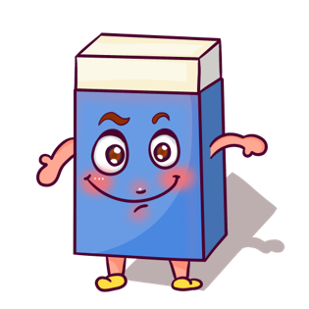

Học tiếp
Hộp quà may mắn
Notes:
Kích hộp quà để đến từng hình chia sẻ
Kích mũi tên để đến hoạt động tiếp theo

Slide 25

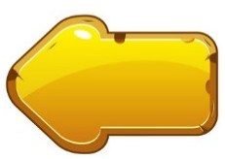
1. Thời xưa, người ta đã gửi thư bằng những cách nào?
Thời xưa, người ta huấn luyện bồ câu để đưa thư hoặc bỏ thư vào những chiếc chai thủy tinh.
Notes:
Kích mũi tên để quay về các hộp quà

Slide 26

2. Vì sao có thể dùng bồ câu để đưa thư?
Có thể dùng bồ câu để đưa thư vì bồ câu nhớ đường rất tốt. Nó có thể bay qua một chặng đường dài hàng nghìn cây số để mang thư đến đúng nơi nhận.

Slide 27
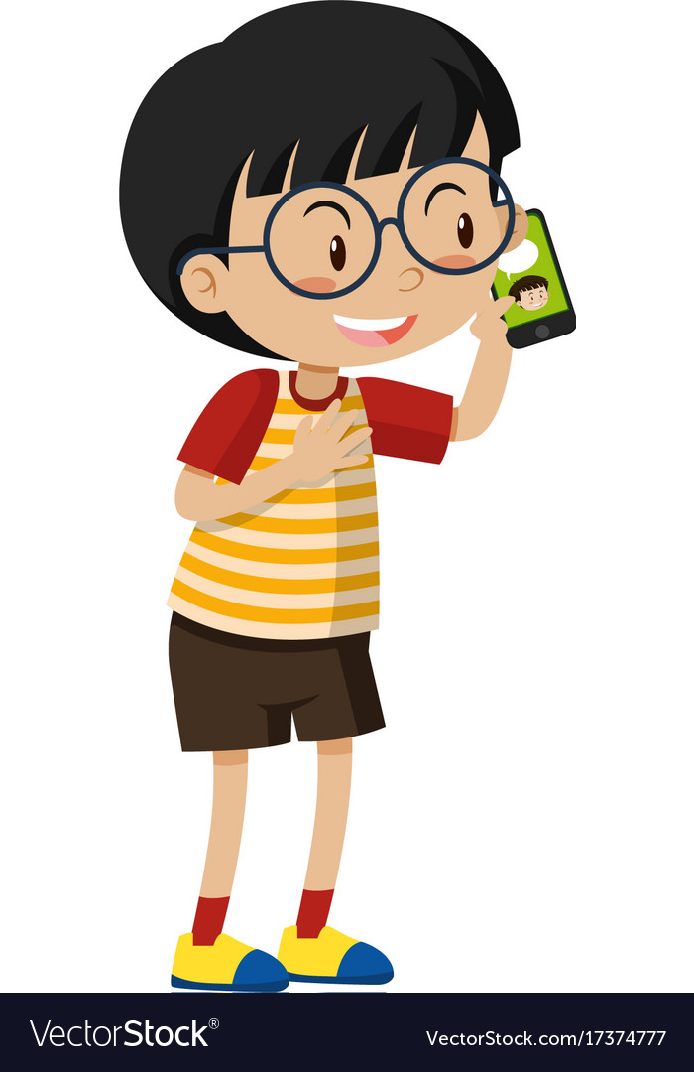

3. Ngày nay, chúng ta có thể trò chuyện với người ở xa bằng những cách nào?
Ngày nay, chúng ta có thể viết thư, gọi điện hoặc trò chuyện qua in-tơ-nét.

Slide 28
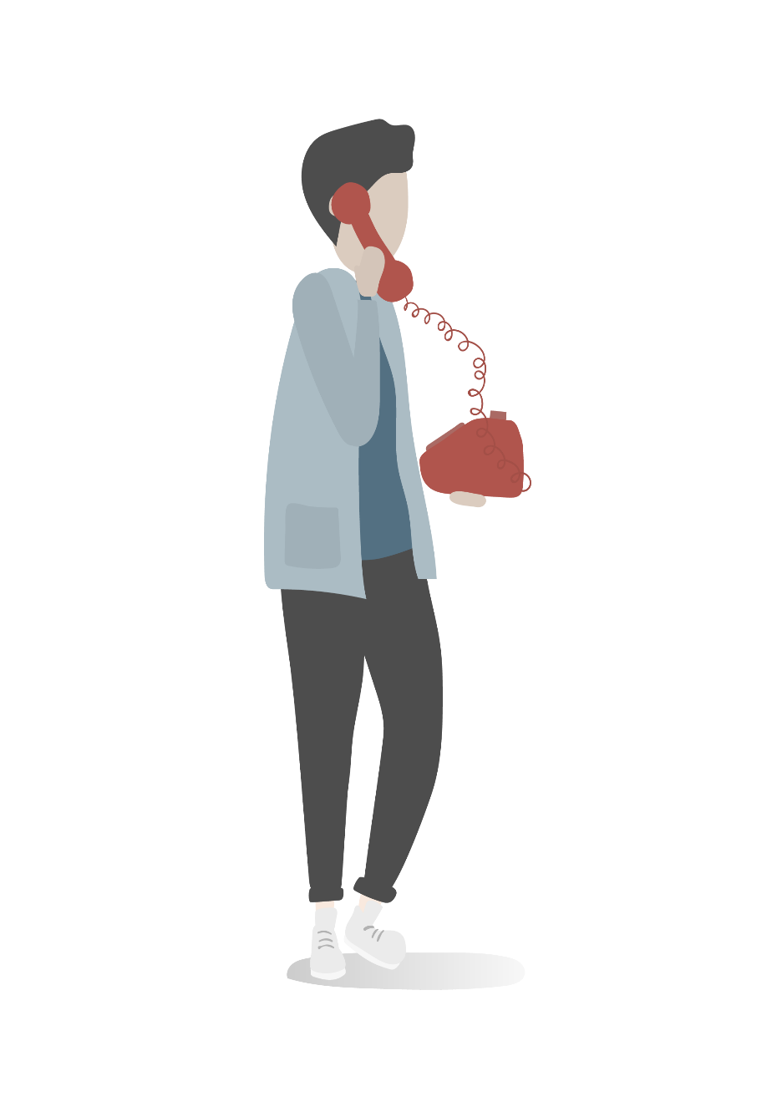
4. Nếu cần trò chuyện với người ở xa, em chọn phương tiện nào? Vì sao?
Em có người thân hoặc bạn bè nào ở xa?
Em thường liên lạc với người đó bằng cách nào?
Em thích liên lạc với người đó bằng cách nào nhất? Vì sao?

Slide 29

Nội dung bài học
Bài đọc nói về các cách trao đổi thông tin của con người từ xưa đến nay.

Slide 30


Liên hệ bản thân
Học được cách trò chuyện, liên lạc với người thân, bạn bè, thầy cô

Slide 31


03

Slide 32



Luyện đọc lại toàn bài
Tiêu chí đánh giá
1
Đọc đúng
2
Đọc to, rõ
3
Ngắt nghỉ đúng chỗ
4
Giọng đọc và nhấn giọng phù hợp

Slide 33
TỪ CHÚ BỒ CÂU ĐẾN IN-TƠ-NÉT
Ngoài trò chuyện trực tiếp, con người còn nghĩ ra rất nhiều cách để trao đổi với nhau khi ở xa.
Từ xa xưa, người ta đã biết huấn luyện bồ câu để đưa thư. Bồ câu nhớ đường rất tốt. Nó có thể bay qua một chặng đường dài hàng nghìn cây số để mang thư đến đúng nơi nhận.
Những người đi biển còn nghĩ ra cách bỏ thư vào trong những chiếc chai thủy tinh. Nhờ sóng biển, những chiếc chai này được đẩy vào đất liền. Có những bức thư vài chục năm sau mới được tìm thấy.
Ngày nay, việc trao đổi thông tin dễ dàng hơn rất nhiều. Bạn có thể viết thư, gọi điện cho người khác. Nhờ có in-tơ-nét, bạn cũng có thể nhìn thấy người nói chuyện với mình, dù hai người đang ở cách nhau rất xa.

Slide 34

04

Slide 35

1. Xếp các từ ngữ dưới đây vào nhóm thích hợp:
trò chuyện
bồ câu
chai thủy tinh
gửi
trao đổi
bức thư
điện thoại
Nhóm 4
Từ chỉ sự vật
Từ chỉ hoạt động

Slide 36





Các em suy nghĩ và trả lời nhé!
Em hiểu thế nào là từ chỉ sự vật? Thế nào là từ chỉ hoạt động?

Slide 37
Đặt câu có chứa từ chỉ sự vật và hoạt động em vừa sắp xếp

Slide 38

2. Nói tiếp để hoàn thành câu: Nhờ có in-tơ-nét, bạn có thể (...).
Nhờ có in-tơ-nét, bạn có thể học trực tuyến
Nhờ có in-tơ-nét, bạn có thể tìm kiếm nhiều tài liệu học tập.

Slide 39
Các em suy nghĩ và trả lời nhé!
Theo em, nên sử dụng in-tơ-nét như thế nào để an toàn hiệu quả?

Slide 40


Slide 41

Happy Time

